Slide 1

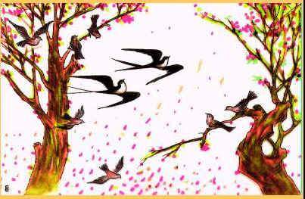

《春晓》
初读《春晓》
认生字
细读《春晓》
作业
学院：生命科学学院
班级：2010级02班
姓名：陈文森
学号：101060157
诗人简介
《春晓》翻译
练习题
品读《春晓》
结束

Slide 2
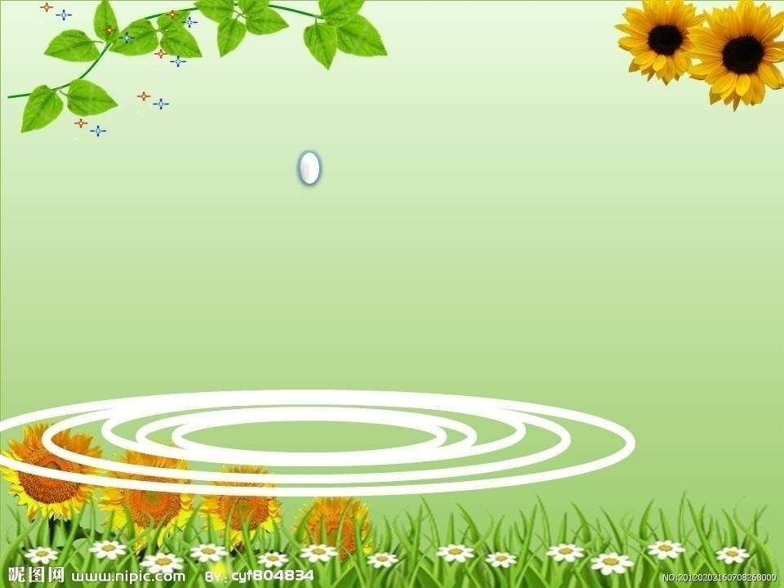

春 晓
孟浩然[唐]
春 眠 不 觉 晓，
处 处 闻 啼 鸟。
夜 来 风 雨 声，
花 落 知 多 少。
返回首页

Slide 3


我会认
同学们，谁认识这些字啊？
生字 | 读音 | 意思
晓 | xiǎo | 天亮
眠 | mián | 睡觉
闻 | wén | 听到
啼 | tí | 叫
返回首页

Slide 4

春 晓
孟 浩 然
春 眠 不 觉 晓，
处 处 闻 啼 鸟。
夜 来 风 雨 声，
花 落 知 多 少。
翻译
返回首页

Slide 5
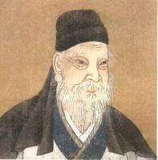
孟浩然：唐代诗人。本名不详（一说名浩），汉族，襄州襄阳(今湖北襄樊)人。字浩然，世称「孟襄阳」，与另一位山水田园诗人王维合称为“王孟”。以写田园山水诗为主。因他未曾入仕，又称之为孟山人。襄阳南门外背山临江之涧南园有他的故居。曾隐居鹿门山。
介绍诗人：
细读《春晓》
返回首页

Slide 6
春眠不觉晓：
春意绵绵好睡觉，不知不觉天亮了；
处处闻啼鸟：
猛然一觉惊醒来，到处是鸟儿啼叫。
夜来风雨声：
夜里迷迷胡胡，似乎有沙沙风雨声；
花落知多少：
风雨交加，花儿不知被吹落了多少？
翻 译
细读《春晓》
返回首页

Slide 7
练习
一、补全诗句。
春（ ）不觉晓，处处（ ）（ ）鸟。
夜来风（ ）声，花落（ ）多少。
二、说出下面三个字在古诗中的意思。
晓： 眠： 闻： 啼：
二、组词。
晓（ ） 眠（ ） 夜（ ）
闻（ ） 啼（ ） 春（ ）
眠
闻
啼
雨
知
天亮
睡觉
听到
叫
知晓
睡眠
夜晚
新闻
啼叫
春天
作业
返回首页

Slide 8

同学们，我们跟着声音再品读一遍《春晓》！
返回首页

Slide 9
家庭作业
1、熟读古诗《春晓》并背诵。
2、把练习题在作业本上，抄写一遍。
返回首页

Slide 10
下课
谢谢大家！
返回首页

